Slide 1

第三章 递推算法

Slide 2

递推法是一种重要的数学方法，在数学的各个领域中都有广泛的运用，也是计算机用于数值计算的一个重要算法。这种算法特点是：一个问题的求解需一系列的计算，在已知条件和所求问题之间总存在着某种相互联系的关系，在计算时，如果可以找到前后过程之间的数量关系（即递推式），那么，从问题出发逐步推到已知条件，此种方法叫逆推。无论顺推还是逆推，其关键是要找到递推式。这种处理问题的方法能使复杂运算化为若干步重复的简单运算，充分发挥出计算机擅长于重复处理的特点。
递推算法的首要问题是得到相邻的数据项间的关系（即递推关系）。递推算法避开了求通项公式的麻烦，把一个复杂的问题的求解，分解成了连续的若干步简单运算。一般说来，可以将递推算法看成是一种特殊的迭代算法。

Slide 3
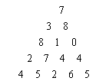
【例1】数字三角形。如下所示为一个数字三角形。请编一个程序计算从顶到底的某处的一条路径，使该路径所经过的数字总和最大。只要求输出总和。
1、 一步可沿左斜线向下或右斜线向下走；
2、 三角形行数小于等于100；
3、 三角形中的数字为0，1，…，99；
测试数据通过键盘逐行输入，如上例数据应以如下所示格式输入：
5
7
3 8
8 1 0
2 7 4 4
4 5 2 6 5
【算法分析】
此题解法有多种，从递推的思想出发，设想，当从顶层沿某条路径走到第i层向第i+1层前进时，我们的选择一定是沿其下两条可行路径中最大数字的方向前进，为此，我们可以采用倒推的手法，设a[i][j]存放从i,j 出发到达n层的最大值，则a[i][j]=max{a[i][j]+a[i+1][j]，a[i][j]+a[i+1][j+1]}，a[1][1] 即为所求的数字总和的最大值。

Slide 4
【参考程序】
#include<iostream>
using namespace std;
int main()
{
int n,i,j,a[101][101];
cin>>n;
for (i=1;i<=n;i++)
for (j=1;j<=i;j++)
cin>>a[i][j]; //输入数字三角形的值
for (i=n-1;i>=1;i--)
for (j=1;j<=i;j++)
{
if (a[i+1][j]>=a[i+1][j+1]) a[i][j]+=a[i+1][j]; //路径选择
else a[i][j]+=a[i+1][j+1];
}
cout<<a[1][1]<<endl;
}

Slide 5
【例2】满足F1=F2=1，Fn=F_{n-1}+F_{n-2}的数列称为斐波那契数列（Fibonacci），它的前若干项是1，1，2，3，5，8，13，21，34……求此数 列第n项（n>=3）。
即： f1=1 （n=1） f2=1 （n=2） fn=f_{n-1} + f_{n-2} （n>=3）
程序如下：
#include<iostream>
#include<cstdio>
using namespace std;
int main()
{
int f0=1,f1=1,f2;
int n;
cin>>n;
for (int i=3; i<=n; ++i)
{
f2=f0+f1;
f0=f1;
f1=f2;
}
printf("%d\n",f2);
return 0;
}

Slide 6
有关Fibonacci数列，我们先来考虑一个简单的问题：楼梯有n个台阶，上楼可以一步上一阶，也可以一步上两阶。一共有多少种上楼的方法？
这是一道计数问题。在没有思路时，不妨试着找规律。n=5时，一共有8种方法：
5=1+1+1+1+1
5=2+1+1+1
5=1+2+1+1
5=1+1+2+1
5=1+1+1+2
5=2+2+1
5=2+1+2
5=1+2+2
其中有5种方法第1步走了1阶(背景灰色)，3种方法第1步走了2阶，没有其他可能。假设f(n)为n个台阶的走法总数，把n个台阶的走法分成两类。
第1类：第1步走1阶，剩下还有n-1阶要走，有f(n-1)种方法。
第2类：第1步走2阶，剩下还有n-2阶要走，有f(n-2)种方法。
这样，就得到了递推式：f(n)=f(n-1)+f(n-2),不要忘记边界情况：f(1)=1,f(2)=2。把f(n)的前几项列出：1，2，3，5，8，……。
再例如，把雌雄各一的一对新兔子放入养殖场中。每只雌兔在出生两个月以后，每月产雌雄各一的一对新兔子。试问第n个月后养殖场中共有多少对兔子。

Slide 7
还是先找找规律。
第1个月：一对新兔子r1。用小写字母表示新兔子。
第2个月：还是一对新兔子，不过已经长大，具备生育能力了，用大写字母R1表示。
第3个月：R1生了一对新兔子r2，一共2对。
第4个月：R1又生一对新兔子r3，一共3对。另外，r2长大了，变成R2
第5个月：R1和R2各生一对，记为r4和r5，共5对。此外，r3长成R3。
第6个月：R1、R2和R3各生一对，记为r6～r8，共8对。此外，r4和r5长大。
……
把这些数排列起来：1，1，2，3，5，8，……，事实上，可以直接推导出来递推关系f(n)=f(n-1)+f(n-2):第n个月的兔子由两部分组成，一部分是上个月就有的老兔子f(n-1)，一部分是这个月出生的新兔子f(n-2)(第n个月时具有生育能力的兔子数就等于第n-2个月兔子总数)。根据加法原理，f(n)=f(n-1)+f(n-2)。

Slide 8
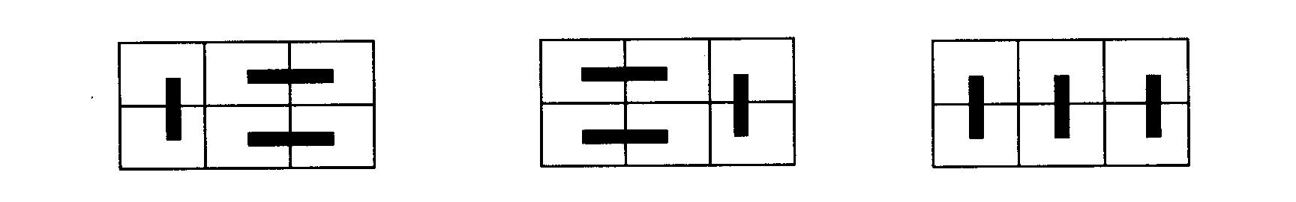

【例3】 有 2χn的一个长方形方格，用一个1*2的骨牌铺满方格。
编写一个程序，试对给出的任意一个n(n>0), 输出铺法总数。
【算法分析】
（1）面对上述问题，如果思考方法不恰当，要想获得问题的解答是相当困难的。可以用递推方法归纳出问题解的一般规律。
（2）当n=1时，只能是一种铺法，铺法总数有示为x₁=1。
（3）当n=2时：骨牌可以两个并列竖排，也可以并列横排，再无其他方法，如下左图所示，因此，铺法总数表示为x₂=2；

Slide 9
（4）当n=3时：骨牌可以全部竖排，也可以认为在方格中已经有一个竖排骨牌，则需要在方格中排列两个横排骨牌（无重复方法），若已经在方格中排列两个横排骨牌，则必须在方格中排列一个竖排骨牌。如上右图，再无其他排列方法，因此铺法总数表示为x3=3。
由此可以看出，当n=3时的排列骨牌的方法数是n=1和n=2排列方法数的和。
（5）推出一般规律：对一般的n，要求xn可以这样来考虑，若第一个骨牌是竖排列放置，剩下有n-1个骨牌需要排列，这时排列方法数为x_{n-1}；若第一个骨牌是横排列，整个方格至少有2个骨牌是横排列（1*2骨牌），因此剩下n-2个骨牌需要排列，这是骨牌排列方法数为x_{n-2}。从第一骨牌排列方法考虑，只有这两种可能，所以有：
x_{n}=x_{n-1}+x_{n-2} （n>2）
x₁=1
x₂=2
x_{n}=x_{n-1}+x_{n-2}就是问题求解的递推公式。任给n都可以从中获得解答。例如n=5，
x₃=x₂+x₁=3
x₄=x₃+x₂=5
x₅=x₄+x₃=8

Slide 10
下面是输入n，输出x₁~x_{n}的c++程序：
#include<iostream>
using namespace std;
int main()
{
int n,i,j,a[101];
cout<<"input n:"; //输入骨牌数
cin>>n;
a[1]=1;a[2]=2;
cout<<"x[1]="<<a[1]<<endl;
cout<<"x[2]="<<a[2]<<endl;
for (i=3;i<=n;i++) //递推过程
{
a[i]=a[i-1]+a[i-2];
cout<<"x["<<i<<"]="<<a[i]<<endl;
}
}
下面是运行程序输入 n=30，输出的结果：
input n: 30
x[1]=1
x[2]=2
x[3]=3
........
x[29]=832040
x[30]=1346269
问题的结果就是有名的斐波那契数。

Slide 11
【例4】昆虫繁殖
【问题描述】
科学家在热带森林中发现了一种特殊的昆虫，这种昆虫的繁殖能力很强。每对成虫过x个月产y对卵，每对卵要过两个月长成成虫。假设每个成虫不死，第一个月只有一对成虫，且卵长成成虫后的第一个月不产卵(过X个月产卵)，问过Z个月以后，共有成虫多少对？0=<X<=20,1<=Y<=20,X=<Z<=50
【输入格式】
x,y,z的数值
【输出格式】
过Z个月以后，共有成虫对数
【输入样例】
1 2 8
【输出样例】
37

Slide 12
【参考程序】
#include<iostream>
using namespace std;
int main()
{
long long a[101]={0},b[101]={0},i,j,x,y,z;
cin>>x>>y>>z;
for(i=1;i<=x;i++){a[i]=1;b[i]=0;}
for(i=x+1;i<=z+1;i++) //因为要统计到第z个月后，所以要for到z+1
{
b[i]=y*a[i-x];
a[i]=a[i-1]+b[i-2];
}
cout<<a[z+1]<<endl;
return 0;
}

Slide 13
【例5】位数问题
【问题描述】
在所有的N位数中，有多少个数中有偶数个数字3？由于结果可能很大，你只需要输出这个答案对12345取余的值。
【输入格式】
读入一个数N
【输出格式】
输出有多少个数中有偶数个数字3。
【输入样例】
2
【输出样例】
73
【数据规模】
1<=N<=1000
【样例说明】
在所有的2位数字，包含0个3的数有72个，包含2个3的数有1个，共73个

Slide 14
【算法分析】
方法一：排列组合(但需要运用动态规划)。
可以列出公式,在n个格子中放x个3(其中x为偶数,包括0).。
c(n,x)*9^(n-x)-c(n-1,x)*9^(n-x-1) 含义为在n个格子中取x个3,且不考虑第一位的特殊情况为c(n,x)*9^(n-x)。
而第一位为0的情况,为c(n-1,x)*9^(n-x-1),两者减下,就为答案。
方法二：递推
考虑这种题目,一般来说都是从第i-1位推导第i位,且当前位是取偶数还是取奇数的。
恍然大悟.可以用f[i][0]表示前i位取偶数个3有几种情况,f[i][1]表示前i位取奇数个3有几种情况。
则状态转移方程可以表示为:
f[i][0]=f[i-1][0]*9+f[i-1][1];f[i][1]=f[i-1][0]+f[i-1][1]*9;
边界条件:f[1][1]=1;f[1][0]=9;

Slide 15
【参考程序】
#include<iostream>
using namespace std;
int main()
{
int f[1001][2],n,i,x;
cin>>n;
f[1][1]=1;f[1][0]=9;
for(i=2;i<=n;i++)
{
x=f[1][0];
if(i==n)x--;
f[i][0]=(f[i-1][0]*x+f[i-1][1])%12345;
f[i][1]=(f[i-1][1]*x+f[i-1][0])%12345;
}
cout<<f[n][0];
return 0;
}

Slide 16
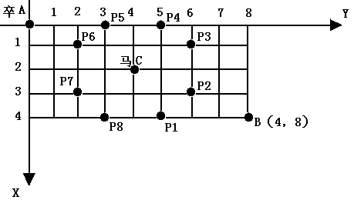
【例6】过河卒（Noip2002）
【问题描述】
棋盘上A点有一个过河卒，需要走到目标B点。卒行走的规则：可以向下、或者向右。同时在棋盘上的任一点有一个对方的马（如C点），该马所在的点和所有跳跃一步可达的点称为对方马的控制点，如图3-1中的C点和P1，……，P8，卒不能通过对方马的控制点。棋盘用坐标表示，A点(0,0)、B点(n, m) (n,m为不超过20的整数),同样马的位置坐标是需要给出的，C≠A且C≠B。现在要求你计算出卒从A点能够到达B点的路径的条数。

Slide 17
  【算法分析】
  跳马是一道老得不能再老的题目，我想每位编程初学者都学过，可能是在学回溯或搜索等算法的时候，很多书上也有类似的题目，一些比赛中也出现过这一问题的变形（如NOIP1997初中组的第三题）。有些同学一看到这条题目就去搜索，即使你编程调试全通过了，运行时你也会发现：当n,m=15就会超时。
  其实，本题稍加分析就能发现，要到达棋盘上的一个点，只能从左边过来（我们称之为左点）或是从上面过来（我们称之为上点），所以根据加法原理，到达某一点的路径数目，就等于到达其相邻的上点和左点的路径数目之和，因此我们可以使用逐列（或逐行）递推的方法来求出从起点到终点的路径数目。障碍点（马的控制点）也完全适用，只要将到达该点的路径数目设置为0即可。
  用F[i][j]表示到达点(i,j)的路径数目，g[i][j]表示点(i, j)有无障碍，g[i][j]=0表示无障碍，g[i][j]=1表示有障碍。
  则，递推关系式如下：
  F[i][j] = F[i-1][j] + F[i][j-1] //i>0且j>0且g[i][j]= 0
  递推边界有4个：
  F[i][j] = 0 //g[i][j] = 1
  F[i][0] = F[i-1][0] //i > 0且g[i][0] = 0
  F[0][j] = F[0][j-1] //j > 0且g[0][j] = 0
  F[0][0] = 1
  考虑到最大情况下：n=20,m=20，路径条数可能会超过2³¹-1,所以要用高精度。

Slide 18
五种典型的递推关系
Ⅰ.Fibonacci数列
在所有的递推关系中，Fibonacci数列应该是最为大家所熟悉的。在最基础的程序设计语言Logo语言中，就有很多这类的题目。而在较为复杂的Basic、Pascal、C语言中，Fibonacci数列类的题目因为解法相对容易一些，逐渐退出了竞赛的舞台。可是这不等于说Fibonacci数列没有研究价值，恰恰相反，一些此类的题目还是能给我们一定的启发的。
Fibonacci数列的代表问题是由意大利著名数学家Fibonacci于1202年提出的“兔子繁殖问题”(又称“Fibonacci问题”)。
问题的提出：有雌雄一对兔子，假定过两个月便可繁殖雌雄各一的一对小兔子。问过n个月后共有多少对兔子？
解：设满x个月共有兔子Fx对，其中当月新生的兔子数目为Nx对。第x-1个月留下的兔子数目设为Fx-1对。则：
F_{x}=N_{x}+ F_{x-1}
N_{x}=F_{x-2} (即第x-2个月的所有兔子到第x个月都有繁殖能力了)
∴ F_{x}=F_{x-1}+F_{x-2} 边界条件：F0=0，F1=1
由上面的递推关系可依次得到
F₂=F₁+F₀=1，F₃=F₂+F₁=2，F₄=F₃+F₂=3，F₅=F₄+F₃=5，……。
Fabonacci数列常出现在比较简单的组合计数问题中，例如以前的竞赛中出现的“骨牌覆盖”问题。在优选法中，Fibonacci数列的用处也得到了较好的体现。

Slide 19
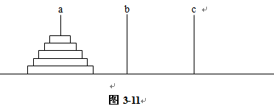
Ⅱ.Hanoi塔问题
问题的提出：Hanoi塔由n个大小不同的圆盘和三根木柱a,b,c组成。开始时，这n个圆盘由大到小依次套在a柱上，如图3-11所示。
要求把a柱上n个圆盘按下述规则移到c柱上：
(1)一次只能移一个圆盘；
(2)圆盘只能在三个柱上存放；
(3)在移动过程中，不允许大盘压小盘。
问将这n个盘子从a柱移动到c柱上，总计需要移动多少个盘次？

Slide 20
解：设hn为n个盘子从a柱移到c柱所需移动的盘次。显然，当n=1时，只需把a 柱上的盘子直接移动到c柱就可以了，故h1=1。当n=2时，先将a柱上面的小盘子移动到b柱上去；然后将大盘子从a柱移到c 柱；最后，将b柱上的小盘子移到c柱上，共记3个盘次，故h2=3。以此类推，当a柱上有n(n>2)个盘子时，总是先借助c柱把上面的n-1个盘子移动到b柱上，然后把a柱最下面的盘子移动到c柱上；再借助a柱把b柱上的n-1个盘子移动到c柱上；总共移动h_{n-1}+1+h_{n-1}个盘次。
∴h_{n}=2h_{n-1}+1 边界条件：h₁=1

Slide 21
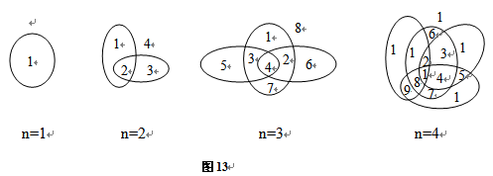
Ⅲ.平面分割问题
问题的提出：设有n条封闭曲线画在平面上，而任何两条封闭曲线恰好相交于两点，且任何三条封闭曲线不相交于同一点，问这些封闭曲线把平面分割成的区域个数。
解：设a_{n}为n条封闭曲线把平面分割成的区域个数。 由图3-13可以看出：a₂-a₁=2；a₃-a₂=4；a₄-a₃=6。

Slide 22
从这些式子中可以看出a_{n}-a_{n-1}=2(n-1)。当然，上面的式子只是我们通过观察4幅图后得出的结论，它的正确性尚不能保证。下面不妨让我们来试着证明一下。当平面上已有n-1条曲线将平面分割成a_{n-1}_x001f_个区域后，第n-1条曲线每与曲线相交一次，就会增加一个区域，因为平面上已有了n-1条封闭曲线，且第n条曲线与已有的每一条闭曲线恰好相交于两点，且不会与任两条曲线交于同一点，故平面上一共增加2(n-1)个区域，加上已有的a_{n-1}个区域，一共有a_{n-1}+2(n-1)个区域。所以本题的递推关系是a_{n}=a_{n-1}+2(n-1)，边界条件是a₀=1。
平面分割问题是竞赛中经常触及到的一类问题，由于其灵活多变，常常感到棘手，下面的【例7】是另一种平面分割问题，有兴趣的读者不妨自己先试着求一下其中的递推关系。

Slide 23

Ⅳ.Catalan数
Catalan数首先是由Euler在精确计算对凸n边形的不同的对角三角形剖分的个数问题时得到的，它经常出现在组合计数问题中。
问题的提出：在一个凸n边形中，通过不相交于n边形内部的对角线，把n边形拆分成若干三角形，不同的拆分数目用h_{n}表示，h_{n}即为Catalan数。例如五边形有如下五种拆分方案(图3-14)，故h₅=5。求对于一个任意的凸n边形相应的h_{n}。

Slide 24
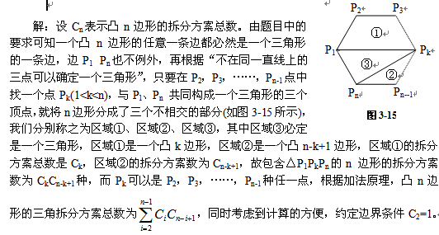
Catalan数是比较复杂的递推关系，尤其在竞赛的时候，选手很难在较短的时间里建立起正确的递推关系。当然，Catalan数类的问题也可以用搜索的方法来完成，但是，搜索的方法与利用递推关系的方法比较起来，不仅效率低，编程复杂度也陡然提高。

Slide 25
Ⅴ.第二类Stirling数
在五类典型的递推关系中，第二类Stirling是最不为大家所熟悉的。也正因为如此，我们有必要先解释一下什么是第二类Strling数。
【定义2】n个有区别的球放到m个相同的盒子中，要求无一空盒，其不同的方案数用S(n,m)表示，称为第二类Stirling数。
下面就让我们根据定义来推导带两个参数的递推关系——第二类Stirling数。
解：设有n个不同的球，分别用b1,b2,……bn表示。从中取出一个球bn，bn的放法有以下两种：
①bn独自占一个盒子;那么剩下的球只能放在m-1个盒子中,方案数为S2(n-1,m-1)；
②bn与别的球共占一个盒子；那么可以事先将b1,b2,……bn-1这n-1个球放入m个盒子中，然后再将球bn可以放入其中一个盒子中，方案数为mS2(n-1,m)。
综合以上两种情况，可以得出第二类Stirling数定理：
【定理】S2(n,m)=mS2(n-1,m)+S2(n-1,m-1) (n>1,m1)
边界条件可以由定义2推导出：
S2(n,0)=0；S2(n,1)=1；S2(n,n)=1；S2(n,k)=0(k>n)。
第二类Stirling数在竞赛中较少出现，但在竞赛中也有一些题目与其类似，甚至更为复杂。读者不妨自己来试着建立其中的递推关系。

Slide 26
小结：通过上面对五种典型的递推关系建立过程的探讨，可知对待递推类的题目，要具体情况具体分析，通过找到某状态与其前面状态的联系，建立相应的递推关系。
【例7】(1998合肥市竞赛复试第二题)同一平面内的n(n500)条直线，已知有p(p>=2)条直线相交于同一点，则这n条直线最多能将平面分割成多少个不同的区域？
解：这道题目与第一部分中的平面分割问题十分相似，不同之处就在于线条的曲直以及是否存在共点线条。由于共点直线的特殊性，我们决定先考虑p条相交于一点的直线，然后再考虑剩下的n-p条直线。首先可以直接求出p条相交于一点的直线将平面划分成的区域数为2p个，然后在平面上已经有k(k>=p)条直线的基础上，加上一条直线，最多可以与k条直线相交，而每次相交都会增加一个区域，与最后一条直线相交后，由于直线可以无限延伸，还会再增加一个区域。所以f_{m}=f_{m-1}+m (m>p)，边界条件在前面已经计算过了，是f_{p}=2p。虽然这题看上去有两个参数，但是在实际做题中会发现，本题还是属于带一个参数的递推关系。

Slide 27
【上机练习】
1、走楼梯
楼梯有N级台阶，上楼可以一步上一阶，也可以一步上二阶。编一递归程序，计算共有多少种不同走法？
【输入样例】Stairs.in
3
【输出样例】Stairs.out
3
2、兔子繁殖
有一种兔子，出生后一个月就可以长大，然后再过一个月一对长大的兔子就可以生育一对小兔子且以后每个月都能生育一对。现在，我们有一对刚出生的这种兔子，那么，n个月过后，我们会有多少对兔子呢？假设所有的兔子都不会死亡。
【输入格式】
输入文件仅一行，包含一个自然数n。
【输出格式】
输出文件仅一行，包含一个自然数，即n个月后兔子的对数。
【输入样例】Rabbit.in
5
【输出样例】Rabbit.out
5

Slide 28
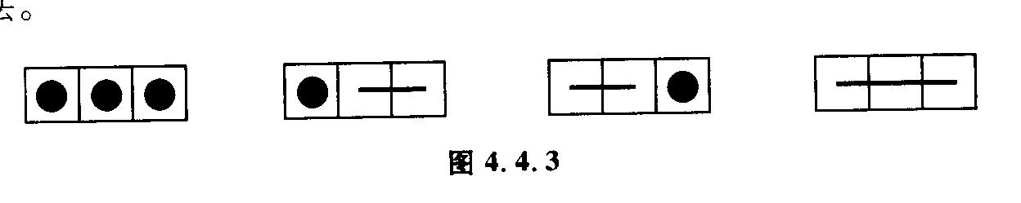
3、平面分割
同一平面内有n（n≤500）条直线，已知其中p（p≥2）条直线相交于同一点，则这n条直线最多能将平面分割成多少个不同的区域？
【输入格式】
两个整数n（n≤500）和p（2≤p≤n）。
【输出格式】
一个正整数，代表最多分割成的区域数目。
【输入样例】Surface.in
12 5
【输出样例】Surface.out
73
4、骨牌铺法
有1×n的一个长方形，用一个1×1、1×2和1×3的骨牌铺满方格。例如当n=3时为1×3的方格。此时用1×1、1×2和1×3的骨牌铺满方格，共有四种铺法。如下图：
【输入样例】Domino.in
3
【输出样例】Domino.out
4

Slide 29

5、蜜蜂路线
【问题描述】
一只蜜蜂在下图所示的数字蜂房上爬动,已知它只能从标号小的蜂房爬到标号大的相邻蜂房,现在问你：蜜蜂从蜂房M开始爬到蜂房N，M<N，有多少种爬行路线？
【输入格式】
输入M，N的值。
【输出格式】
爬行有多少种路线。
【输入样例】bee.in
1 14
【输出样例】bee.out
377

Slide 30
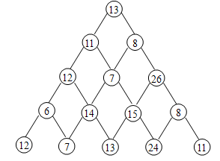
6、数塔问题
【问题描述】
设有一个三角形的数塔，顶点为根结点，每个结点有一个整数值。从顶点出发，可以向左走或向右走，如图所示：
若要求从根结点开始，请找出一条路径，使路径之和最大，只要输出路径的和。
【输入格式】
第一行为n(n<10)，表示数塔的层数
从第2行至n+1行，每行有若干个数据，表示数塔中的数值。
【输出格式】
输出路径和最大的路径值。
【输入样例】tower.in
5
13
11 8
12 7 26
6 14 15 8
12 7 13 24 11
【输出样例】tower.out
86

Slide 31
7、过河卒（NOIP2002）
【问题描述】
棋盘上A点有一个过河卒，需要走到目标B点。卒行走的规则：可以向下、或者向右。同时在棋盘上的任一点有一个对方的马（如C点），该马所在的点和所有跳跃一步可达的点称为对方马的控制点（如图中的C点和P1，P2，……，P8）。卒不能通过对方马的控制点。棋盘用坐标表示，A点(0,0)、B点(n, m) (n,m为不超过20的整数),同样马的位置坐标是需要给出的，C≠A且C≠B。现在输入B点坐标和C点的坐标，要你计算出卒从A点能够到达B点的路径的条数。
【输入样例】knight.in
4 8 2 4
【输出样例】knight.out
0

Slide 32
9、极值问题
【问题描述】
已知m、n为整数，且满足下列两个条件：
① m、n∈{１，２，…，k}，即1≤m，n≤k
②（n2－m*n－m2）2＝1
你的任务是：编程输入正整数k（1≤k≤109），求一组满足上述两个条件的m、n，并且使m2＋n2的值最大。例如，从键盘输入k=1995，则输出：m=987 n=1597。
【输入样例】Acme.in
1995
【输出样例】Acme.out
m=987
n=1597

